Slide 1
Context-Aware Services: Multimedia-Dienste im Flugzeug
Wintersemester 2007/2008
HAW-Hamburg
Jaroslaw Urich

Slide 2
Agenda
Einleitung
Context-Aware Services
Architekturüberlegung
Masterarbeit
Risiken
Fazit und Ausblick
Quellen

Slide 3
Agenda
Einleitung
Context-Aware Services
Architekturüberlegung
Masterarbeit
Risiken
Fazit und Ausblick
Quellen

Slide 4
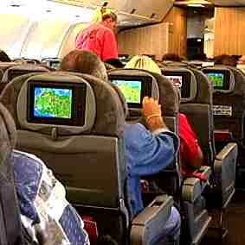
Anwendungsszenario aus AW1
Verwendung externer Bildschirme für eine bessere Videopräsentation auf mobilen Geräten

Slide 5
Agenda
Einleitung
Context-Aware Services
Architekturüberlegung
Masterarbeit
Risiken
Fazit und Ausblick
Quellen

Slide 6
Context
jede Information, die benutzt werden kann, um die Situation einer Entity zu charakterisieren
Modellierung von Context
Welche Informationen sind für die jeweilige Interaktion relevant?
Wie können diese Informationen gewonnen werden?
Wie werden diese Informationen zu einem Context zusammengefasst, verwaltet und gespeichert?

Slide 7
Context-Awareness
Context Awareness ist die Fähigkeit von Anwendungen, die Informationen über ihren Context (also ihre Umgebung) benutzen um ihr Verhalten darauf abzustimmen.
Mit Context-Aware Services wird versucht Dienste in der Umgebung zu identifizieren und sie zusammenzuführen, um die beste Lösung für die Erfüllung einer Aufgabe zu bieten.

Slide 8
Eigenschaften von Context-Awareness Systemen
Erfassung von Context
Datengewinnung mit Hilfe von Sensoren
Context-Bildung aus den Input-Daten
Reaktionsentscheidung
Analyse des Context
Generierung von Antwort-Aktion
Ausführung von Aktionen
Auffindung von Ressourcen
Beanspruchung von Ressourcen

Slide 9
Agenda
Einleitung
Context-Aware Services
Architekturüberlegung
Masterarbeit
Risiken
Fazit und Ausblick
Quellen

Slide 10
Service-orientierte Architektur (SOA)
lose Kopplung zwischen Komponenten
höherer Wiederverwendbarkeitsgrad
dynamische Hinzufügung/Entfernung von Diensten
Verwendung mehrerer Dienste
für eine Problemlösung möglich
erschwerte Fehlersuche

Slide 11
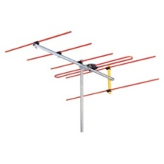
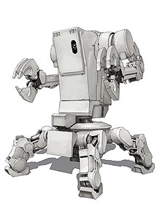
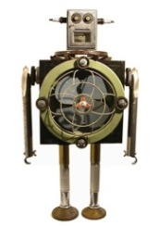
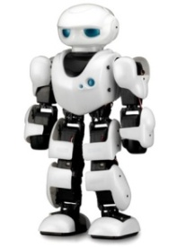
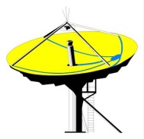
System-Architekturüberlegungen
Sensoren
Context-Erzeugung
Handelsentscheidung
Service-Agenten

Slide 12
Event- vs. direkte Kommunikation
Event-Kommunikation
mehrere Sender/Empfänger
keine Adressierung
kleine Datenmengen
direkte Kommunikation
Sender muss den Empfänger kennen
unbegrenzte Datenmenge / Streaming möglich

Slide 13
Kommunikation in Context-Aware System
Event-Kommunikation
Benachrichtigung der eingetroffenen Ereignisse
Transport von Wissen (z.B. Context, Anweisungen)
Steuerung der Service-Agenten
Kommunikationsaufbau zwischen den Service-Agenten
direkte Kommunikation
Transport großer Datenmengen (oder Streaming) zwischen Service-Agenten (z.B. Video, Audio)

Slide 14
Statische vs. Dynamische Systeme
Statische Systeme
alle Systemkomponente sind bekannt
geringe Veränderung des Systems
Veränderung der Umgebung möglich
Dynamische Systeme
Systemkomponente werden zur Laufzeit ermittelt
Service-Discovery
Veränderung des Systems und der Umgebung möglich

Slide 15
Context-Aware System für Multimedia
Statischer Teil
Context-Erzeugung
Handelsentscheidung
Dynamischer Teil
Sensoren
Service-Agenten

Slide 16
Agenda
Einleitung
Context-Aware Services
Architekturüberlegung
Masterarbeit
Risiken
Fazit und Ausblick
Quellen

Slide 17
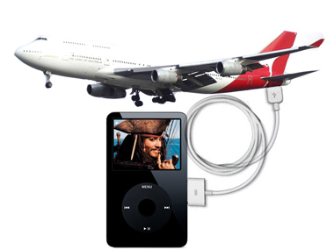
Masterarbeit
Entwicklung eines Context-Aware Systems für Multimedia-Applikationen
dynamisches Hinzufügen / Entfernen von Systemkomponenten (Sensoren und Service-Agenten)
keine Berücksichtigung der Sicherheitsaspekte
Implementierung eines Prototyps
Erweiterung von CAMUS

Slide 18
Agenda
Einleitung
Context-Aware Services
Architekturüberlegung
Masterarbeit
Risiken
Fazit und Ausblick
Quellen

Slide 19
Risiken
CAMUS
Kooperation mit den Entwicklern von CAMUS nicht möglich
kein geeignetes Framework
Suche nach einem anderen Framework
eigenständige Implementierung notwendig
hoher Aufwand für die Implementierung des Gesamtsystems
Implementierung eines Teils des Systems (Multimedia Service-Agenten)
Probleme mit verwendeten Technologien

Slide 20
Agenda
Einleitung
Context-Aware Services
Architekturüberlegung
Masterarbeit
Risiken
Fazit und Ausblick
Quellen

Slide 21
Fazit und Ausblick
Context-Awareness kein neues Thema
viele Entwicklungskonzepte
keine (bzw. wenig) brauchbaren Implementierungen von Context-Aware Systemen für Multimedia-Anwendungen
keine Frage der Technologie, sondern eine Frage des guten Konzeptes

Slide 22
Quellen
[Dey01]
Anind K. Dey (Hrsg.), „Understanding and Using Context”, Atlanta, 2001
[Haiber06]
André Christian Haiber, „ Context-Aware Services und Ubiquitous Computing”, Seminararbeit, Karlsruhe, 2006
[LKH06]
H. Lee, J. Kim und J. Huh, „Context-Aware based Mobile Services for Ubiquitous Home“, ISBN 89-5519-4, 2006
[ASSCFL06]
R. de Almedia, C. de Souza Baptista, R. da Silva, C. Campelo, F. de Figueirêdo und A. Lacerda, „A Context-Aware System Based on Service-Oriented Architecture”, IEEE, 2006
[DRRS04]
O. Davidyuk, J. Riekki, V. Rautio und J. Sun, „Context-Aware Middleware for Mobile Multimedia Applications”, Third International Conference on Mobile and Ubiquitous Multimedia , College Park, MD, 213-220, 2004
[BLLH05]
S. Baek, H. Lee, S. Lim und J. Huh, „Managing Mechanism for Service Compatibility and Interaction Issues in Context-aware Ubiquitous Home”, IEEE, 2005

Slide 23
Vielen Dank für Ihre Aufmerksamkeit!

Slide 24
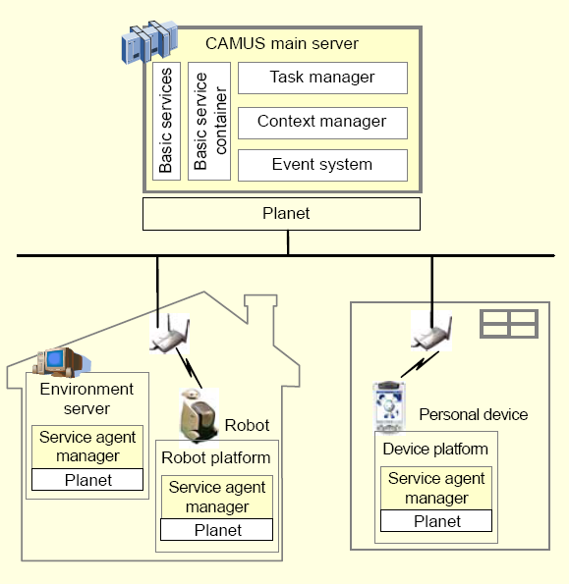
Anhang: System-Architektur von CAMUS
CAMUS Main Server (CAMUS-MS)
Kontrolle über Context (User und Umgebung)
Verschicken von Events
Auffindung einer passenden Action
Service Agent Manager (SAM)
Kontrolle und Verwaltung von SA
Senden von Sensor-Daten
Empfang von MS-Anweisungen
Service Agent (SA)
Ausführung von Actions
Planet
Kommunikations-Framework
binäre Message-Encoding

Slide 25
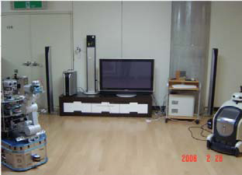
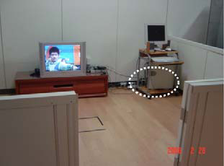
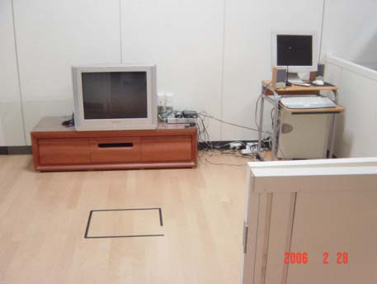
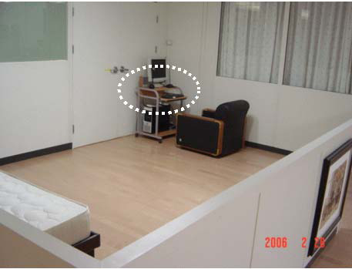
Anhang: CAMUS-Experiment
Wohnzimmer
RFID-Reader
Schlafzimmer
User geht ins Schlafzimmer
RFID-Reader
Kinderzimmer
Camera sensor
User geht ins Kinderzimmer

